Slide 1
Правила видеосъемки Или «монтаж – дело тонкое»
01.11.2017г.
«Учебная практика как средство развития метапредметных УУД
у обучающихся 5-7 классов»
Лапина Олеся Николаевна
Учитель английского языка
МБОУ «Добрянская СОШ №3»

Slide 2
1. Снять материал – очень важно!!!
2. Монтаж

Slide 3
Композиция
Правило третей -
упрощенный вариант золотого сечения – прием, который использовали еще художники эпохи возрождения. Представьте кадр. Разделите его на три равные части по горизонтали и вертикали.
В видео камере или фотоаппарате есть функция, которая включает такую сетку, что бы было легче ориентироваться.

Slide 4
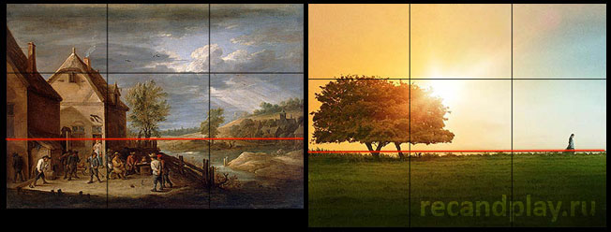
Горизонт можно располагать либо ближе к 1/3 по горизонтали, либо к 2/3, смотря на что делается ударение, на небо или на землю.
Горизонт смещён на две трети вниз
Линия горизонта по верхней трети

Slide 5
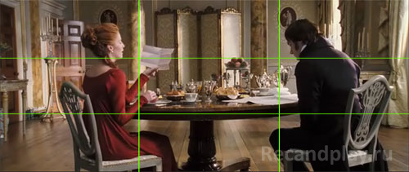
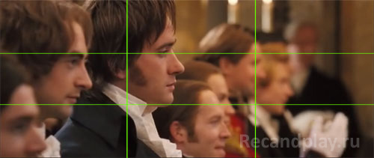
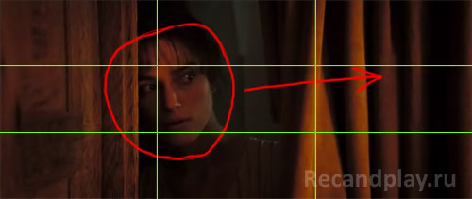
При съемке крупного плана верхняя линия третей проходит в области глаз.
Так же, располагая персонажа, не забывайте о направлении его взгляда и оставляйте немного больше места там, куда он смотрит, что бы не казалось, что он упирается в стенку.
Используя правило третей вы сделаете свое видео еще более красивым и грамотным.

Slide 6
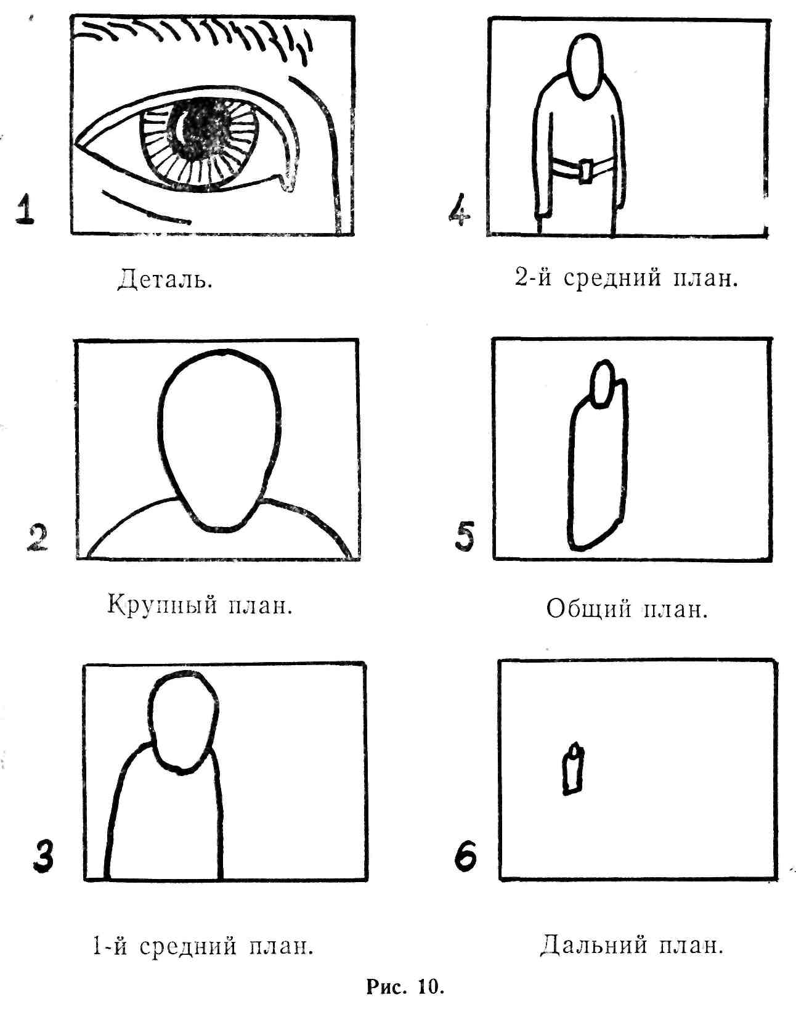
План – это определение самого масштаба съемки, а также выбор крупности объекта в процессе съемки.
Планы кадров разделяютна 6 видов:
– Деталь. Этот план подразумевает
съемку конкретной части тела человека
(глаза, уши, брови, шея, руки, ноги и прочее).
– Крупный план. Камера направлена
на лицо человека, которое отображается
на весь экран.
– 1-й средний план. Съемка только части
человека, как правило от головы и до пояса.
– 2-й средний план. Камера захватывает
ракурс от головы и по колено человека.
– Общий план. Ракурс камеры в полный
рост человека от головы и до ступней, при
этом выше головы и ниже ступней должно
оставаться не большое пространство.
– Дальний план. Ракурс, в котором фигура
человека занимает всего 10 -20% места от всего кадра.

Slide 7
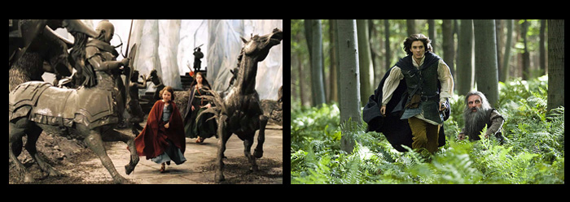
Разновидность планов: Все названия планов исходят относительно размера главного героя или героев в кадре.
Дальний план
Общий план

Slide 8
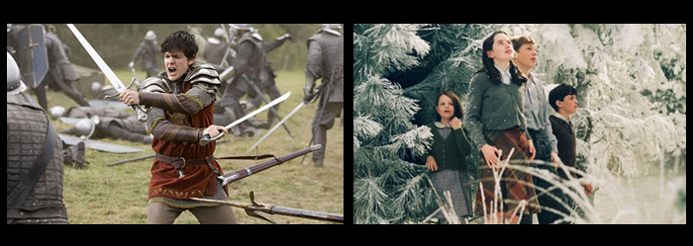
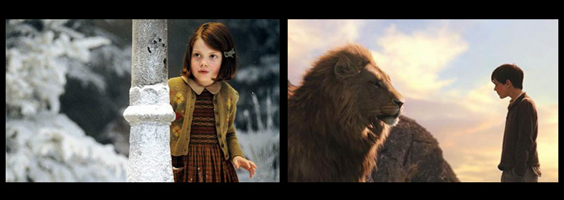
Средний план. (2-й средний план)
Половинный план. (1-й средний план)
Половинный план. (1-й средний план)

Slide 9
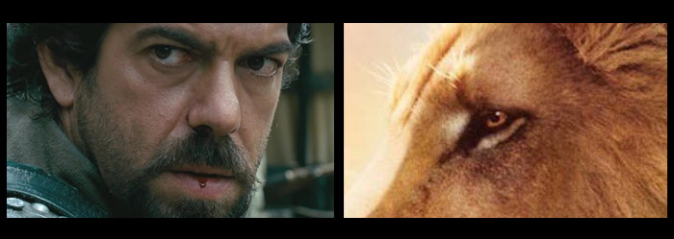
Крупный план
Детальный план. (Деталь)

Slide 10
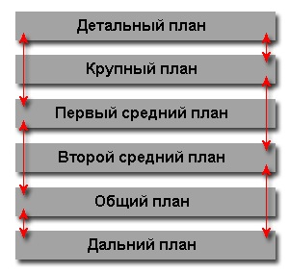
Правила стыковки кадров по крупности в видеомонтаже.
1 – деталь,
2 – крупный план,
3 – 1-й средний план,
4 – 2-й средний план,
5 – общий план,
6 – дальний план.
Для желаемого эффекта нужно монтировать через один.
Например, деталь хорошо связывается с 1-м средним планом, крупный план отлично сочетается с 2-м средним планом и так далее. Помимо этого кадры можно стыковать «через один» и в обратном порядке. Например, дальний план с 2-м средним планом и т.д.
Также стоит отметить, что в виде исключения может быть склейка между деталью и крупным планом, общего и дальнего плана. Неприятные ощущения такой монтаж не вызывает.

Slide 11
Принципы монтажа:
МОНТАЖ ПО КРУПНОСТИ
МОНТАЖ ПО НАПРАВЛЕНИЮ ДВИЖЕНИЯ
МОНТАЖ ПО ОРИЕНТАЦИИ В ПРОСТРАНСТВЕ
МОНТАЖ ПО ФАЗЕ ДВИЖЕНИЯ
МОНТАЖ ПО КОМПОЗИЦИИ (СМЕЩЕНИЕ ЦЕНТРА ВНИМАНИЯ)
МОНТАЖ ПО СВЕТУ
МОНТАЖ ПО ЦВЕТУ
ВОЛШЕБНОЕ СРЕДСТВО - "ПЕРЕБИВКА"
Монтажная съемка

Slide 12
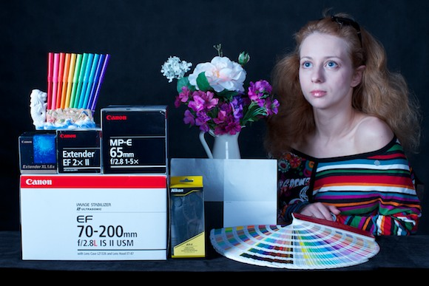
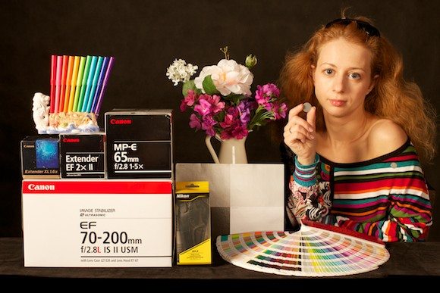
Настройки камеры Баланс белого : автомат, температура, ручная настройка.

Slide 13
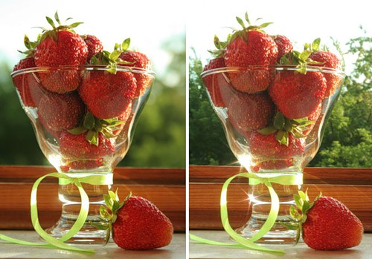
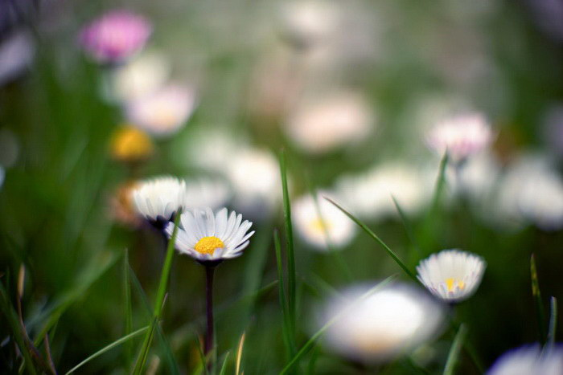
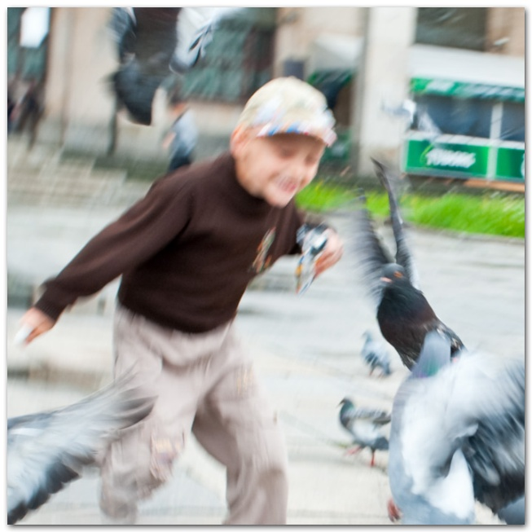
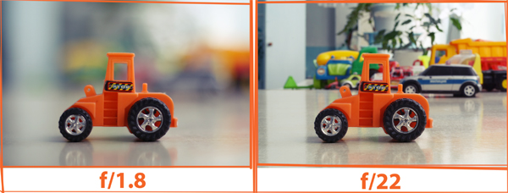
Дифарагма
Выдержка (скорость затвора)
ISO (Светочувствительность )
Глубина резкости

Slide 14
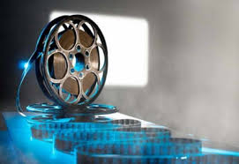
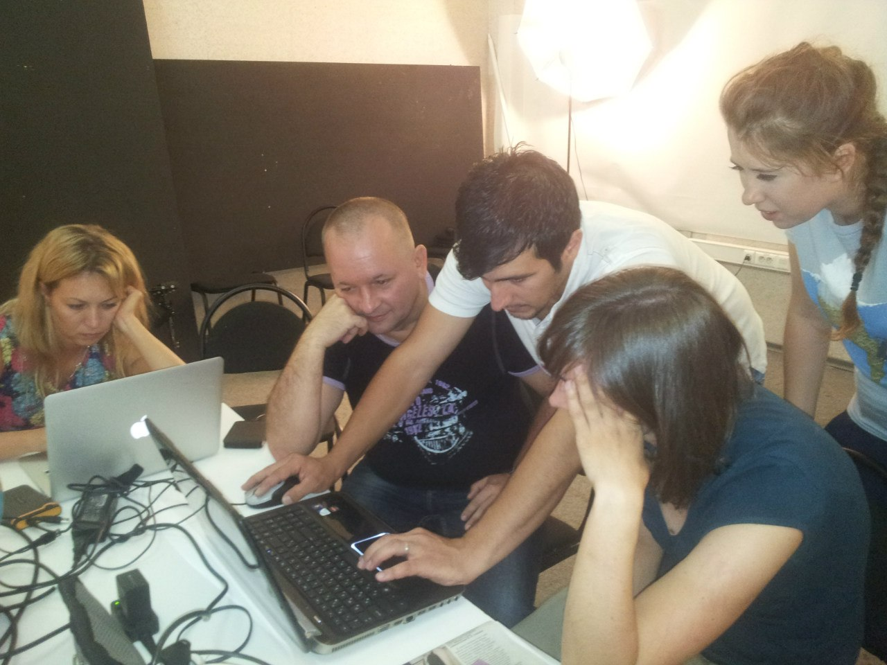
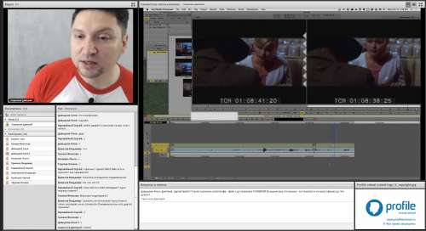
Практика – лучший учитель!

Slide 15
Монтируем в программе Windows Live "Киностудия"

